Slide 1

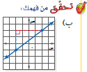

Slide 2

8 – 4 ميل المستقيم
فكرة الدرس ....
أجد ميل المستقيم
المفردات....
الـــــميل
التغير الرأسي
التغير الأفقي

Slide 3

أي الصورتين تعبر عن الوضع الصحيح للجلوس امام الكمبيوتر

Slide 4
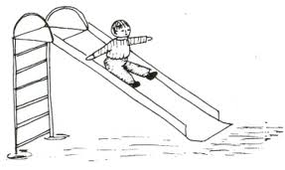
مالطريقة الصحيحة والسريعة للإستمتاع بهذة اللعبة هل هي الصعود بشكل مائل ام من السلم بشكل راسي ؟

Slide 5



Slide 6

فائدة

Slide 7
اسئلة التعزيز
مانسبة الوحدات الرأسية إلى الأفقية من أ إلى ب؟
ومن ب إلى ج ؟
ومن ج إلى د ؟
مانسبة الوحدات الرأسية إلى الأفقية من أ إلى ج ؟
ومن أ إلى د ؟
قارني بين النسب ؟
مالنسبة بين الوحدات الرأسية إلى الأفقية بين أي نقطتين على الخط ؟
ص
د
*
ج
*
ب
*
أ *
س

Slide 8

الفلاش

Slide 9


Slide 10

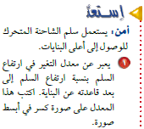

2
1
3
2

Slide 11
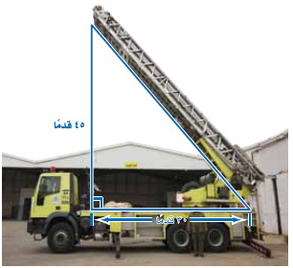

الميل : هو نسبة الارتفاع ( التغير الرأسي ) إلى المسافة الأفقية ( التغير الأفقي )
التغير
الرأسي
أوجد ميل سلم الشاحنة المجاور .
45
التغير الرأسي =
30
التغير الأفقي =
التغير
الأفقي
3
3 × 3 × 5
45
=
=
=
2
2 × 3 × 5
30

Slide 12
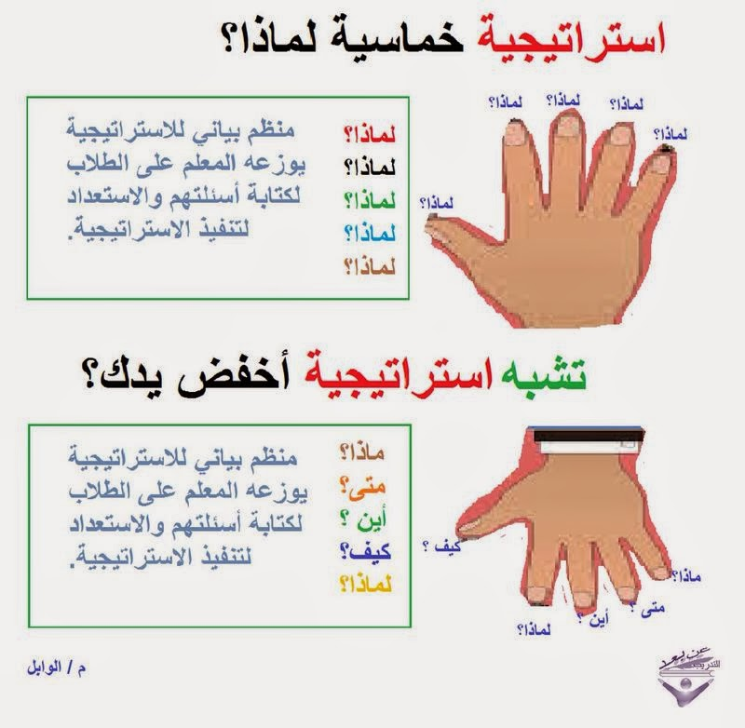

Slide 13

مثال صفحة 115

Slide 14

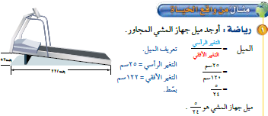

Slide 15

ميل الخط المستقيم
المتتابعات
العلاقات
الدوال
الدالة الخطية

Slide 16
تحقق من فهمك صـ 115
4
8
التوقيت 3 دقائق
1
2

Slide 17

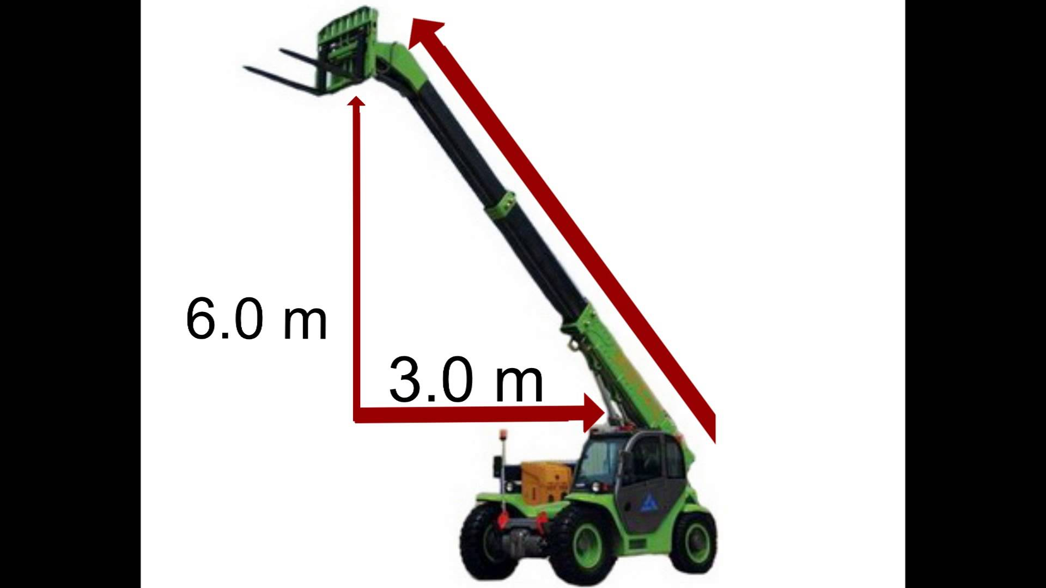
الميل
صفر
3
1
6
2

Slide 18
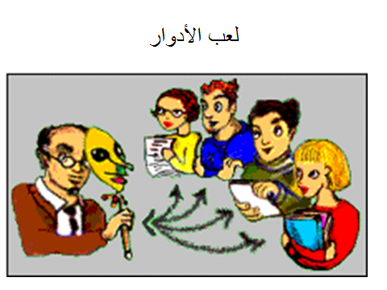

Slide 19
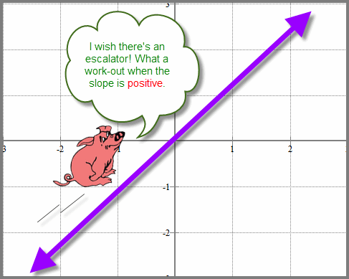

سأصعد و بجهد عندما يكون الميل موجب

Slide 20
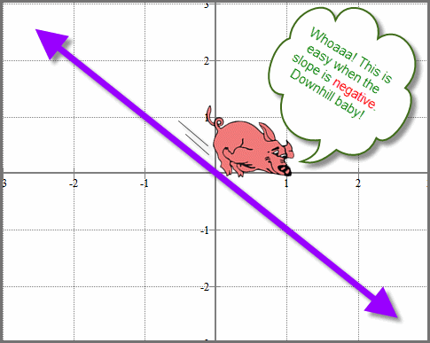
واااااو
كم سيكون سهلا النزول لاسفل عند ما يكون الميل سالب

Slide 21
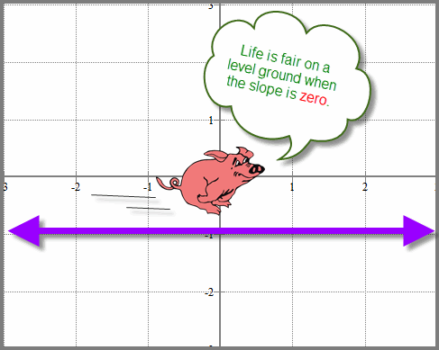

كم ستكون الحياة سهلة على مستوى سطح الأرض
هنا الخط افقي والميل صفر

Slide 22
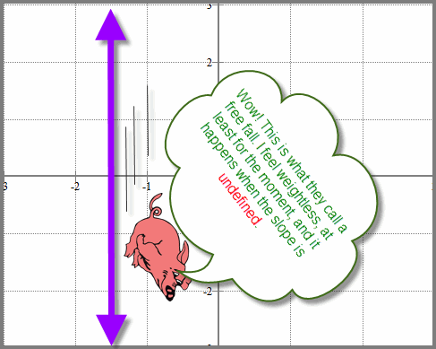
وااااوووو
هذا مايسمى السقوط الحر
اشعر بانعدام وزني
وهو يحدث عندما الميل غير معروف
فالخط العمودي لابوجد له ميل

Slide 23
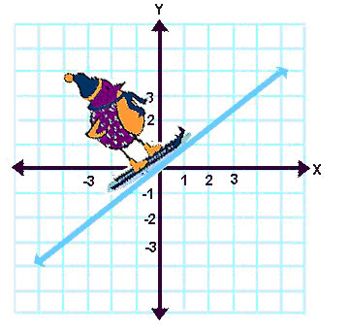

Slide 24


Slide 25
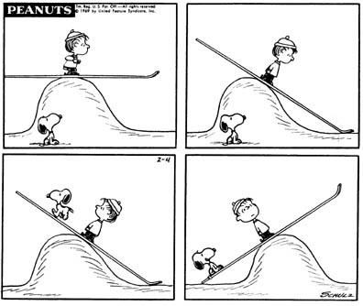

Slide 26
شجرة الميل
الميل سالب
الميل موجب
الميل = صفر
الميل
غير معرف

Slide 27
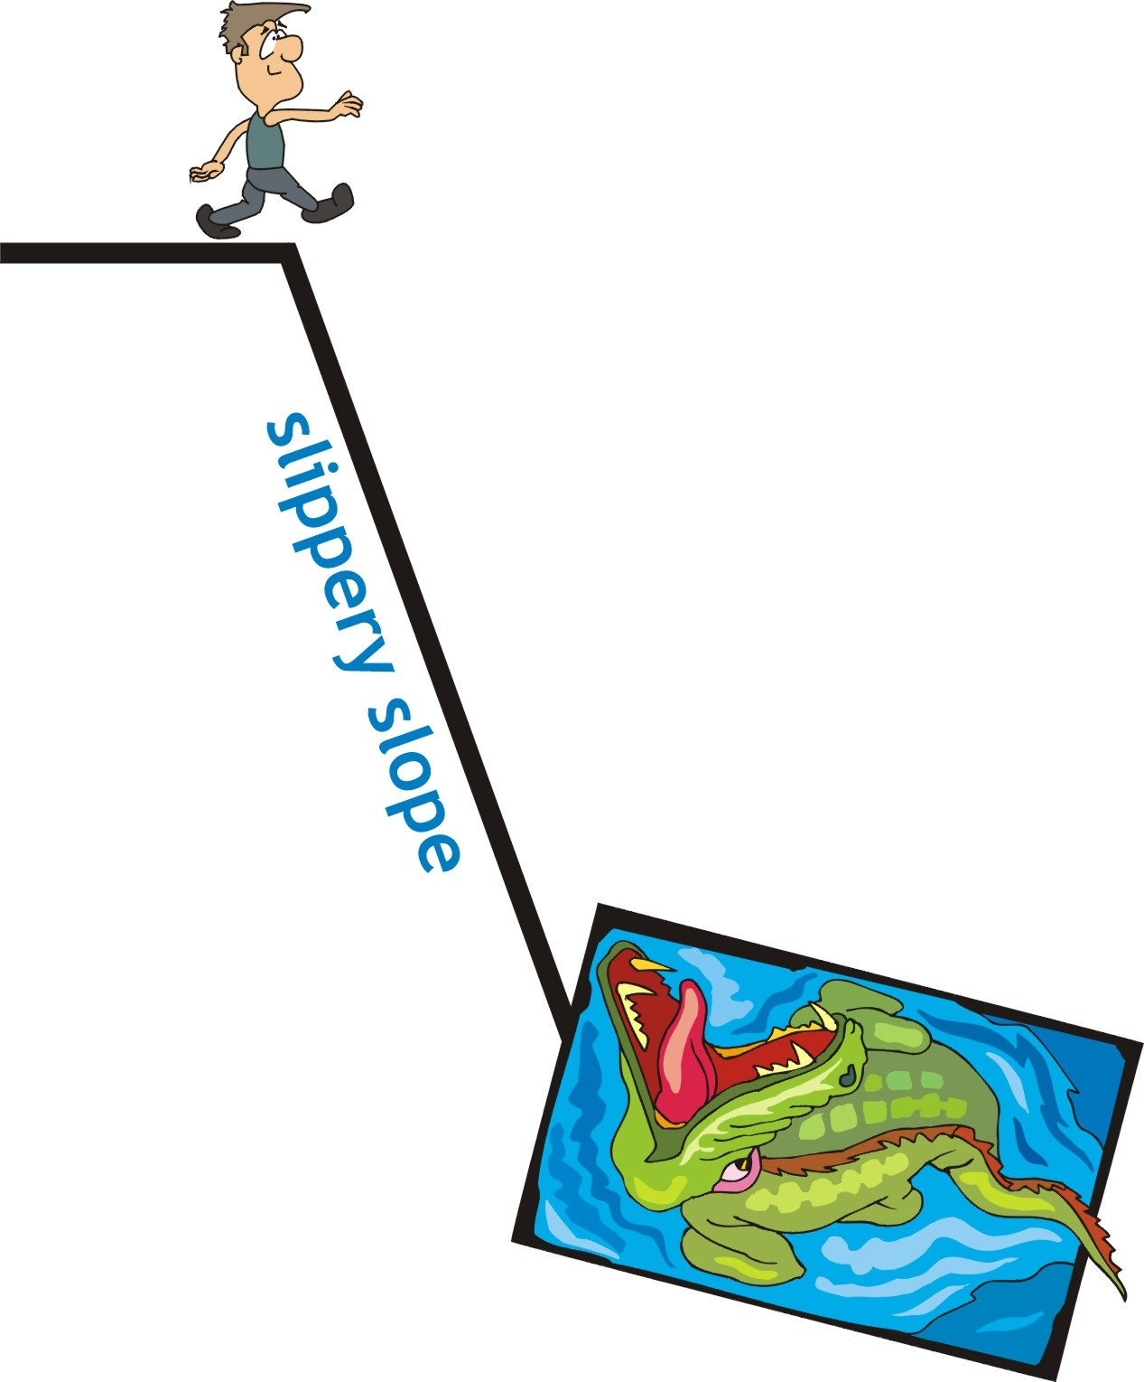

Slide 28
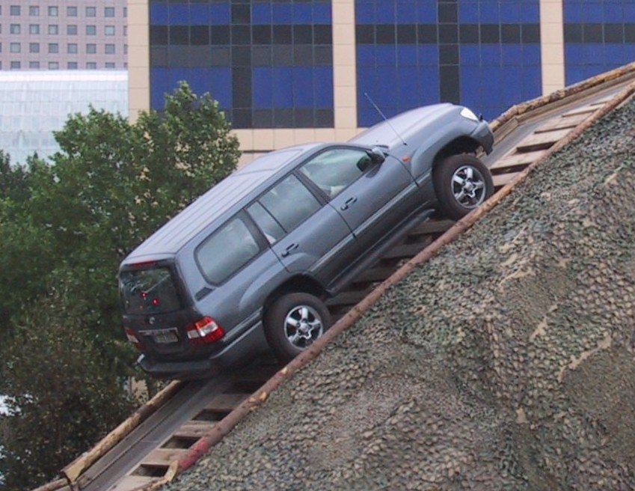

Slide 29
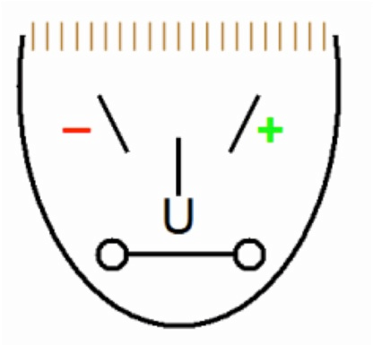

Slide 30


Slide 31
ملاحظة هامة
ص
ص
حركة التغير
موجب
موجب
فوق
موجب
س
موجب
يمين
س
سالب
سالب
تحت
سالب
يسار
موجب
المستقيم مائل لأسفل
المستقيم مائل لأعلى

Slide 32


Slide 33

التغير
الرأسي
سؤال 1 صـ 118
أوجد ميل سقف الغرفة المجاورة .
سالب
3
التغير الرأسي =
التغير
الأفقي
15
التغير الأفقي =
1
1
3
ــ
=
=
5
5
15

Slide 34

سؤال 9 صـ 118
أوجد ميل طريق التزلج الذي ينحدر بمقدار
15 قدما لكل تغير أفقي مقداره 24 قدما .
التغير
الرأسي
4.5
التغير الرأسي =
سالب
7.2
التغير الأفقي =
التغير
الأفقي
5
5
4.5
ــ
=
=
8
8
7.2

Slide 35
سؤال 10 صـ 118
أوجد ميل طريق ترتفع 12 قدما
لكل تغير أفقي مقداره 100 قدم .
التغير
الرأسي
3.6
التغير الرأسي =
30
التغير الأفقي =
التغير
الأفقي
3
3.6
=
=
25
30

Slide 36
المثال صفحة 116

Slide 37
يمكن إيجاد الميل بتعيين نقطتين على المستقيم
التغير
الأفقي
أوجد ميل المستقيم .
ص
عين نقطتين على المستقيم .
التغير
الرأسي
7
●
3
أوجد التغير الرأسي .
●
س
أوجد التغير الأفقي .
3
=
7

Slide 38


Slide 39
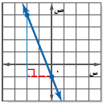
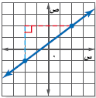
أوجد ميل المستقيم في كل مما يلي .
4
ــ5
3
2
ــ 5
3
=
=
2
4

Slide 40
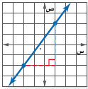
أوجد ميل المستقيم في كل مما يلي .
سؤال 2 – 3 صـ 118
ــ1
4
3
3
ــ 1
4
=
=
3
3

Slide 41
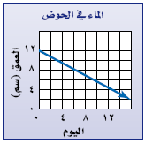
يبين الشكل المجاور عمق الماء في حوض مائي لعدة أيام .
أوجد ميل المستقيم ، وفسر معناه كمعدل تغير .
ــ 5
ــ 10
ــ 10
=
=
8
16
16
5
أي أن الماء يتناقص يوميا بمعدل سم
8

Slide 42
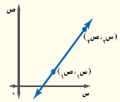
مما سبق نجد أنه :
يمكننا إيجاد ميل المستقيم باستعمال إحداثيات أي نقطتين عليه ( س₁ ، ص₁ ) ، ( س₂ ، ص₂ )
على الرسم المستقيم مار بالنقطتين ( س₁ ، ص₁ ) ، ( س₂ ، ص₂ )
فرق الصادات
الميل =
فرق السينات
ص₂ – ص₁
=
س₂ – س₁

Slide 43

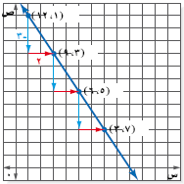
يمكن إيجاد الميل بإيجاد نسبة التغير في قيم ص إلى التغير في قيم س لأي نقطتين على الخط .
التغير في س
أوجد ميل المستقيم ثم مثله بيانيا .
ــ 3
=
الميل
من الجدول نجد أن :
التغير في ص
2
أي أن الميل =
ــ 3
3 – 6
=
الميل =
2
7 – 5
ــ 3
6 – 9
أو
=
الميل =
2
5 – 3
ــ 3
9 – 12
أو
=
الميل =
2
3 – 1
ــ 3
ــ 3 × 3
ــ 9
3 – 12
أو
=
=
=
الميل =
2
2 × 3
6
7 – 1

Slide 44

أوجد ميل المستقيم ثم مثله بيانيا .
ص
اختر أي نقطتين من الجدول ولتكن .
الميل =
( 6 ، 1 ) ●
( 2 ، 0 ) ●
س
1
1 – 0
=
=
4
6 – 2

Slide 45
أوجد ميل المستقيم المار بكل نقطتين فيما يلي :
( ــ 7 ، ــ 4 ) ، ( ــ 3 ، ــ 2 )
( ــ 2 ، 1 ) ، ( 0 ، ــ 3 )
( 2 ، 2 ) ، ( 5 ، 3 )
ص₂ – ص₁
ص₂ – ص₁
ص₂ – ص₁
الميل =
الميل =
الميل =
س₂ – س₁
س₂ – س₁
س₂ – س₁
ــ 2 ــ ( ــ 4 )
ــ 3 ــ 1
3 – 2
=
=
=
ــ 3 ــ ( ــ 7 )
0 ــ ( ــ 2 )
5 – 2
1
2
ــ 4
1
=
=
= ــ 2
=
=
2
4
2
3

Slide 46

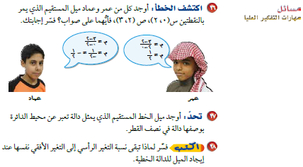

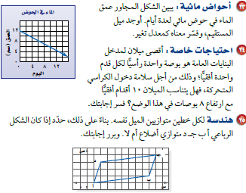

Slide 47


